Slide 1

PENGENALAN HURUF ARAB BERBASIS PENGOLAHAN CITRA
AINATUL RADHIAH - 23215145
Seminar Tesis II

Slide 2

Pendahuluan
Pelajar pemula akan mengalami kesulitan dalam mengenali huruf Arab.
Sistem pengenalan huruf Arab diharapkan dapat membantu proses pembelajaran huruf Arab baik dalam bentuk terisolasi maupun yang terdapat dalam kalimat.

Slide 3
Pendahuluan
Tujuan Penelitian
Merancang sistem yang dapat mengenali huruf Arab dalam bentuk terisolasi dan yang terdapat dalam kalimat.
Membandingkan sistem pengenalan huruf Arab melalui metode Neural Network dan metode Hidden Markov Model.

Slide 4
Pendahuluan
Batasan Masalah
Bahasa pemograman yang digunakan adalah Bahasa Java.
Tulisan huruf arab yang digunakan adalah dari tulisan cetak dalam posisi terisolasi dan dalam kalimat.
Sistem pengenalan huruf Arab yang dibangun khusus untuk tulisan Arab dengan Bahasa Arab.
Laptop dengan processor core i3 dengan RAM 8GB.

Slide 5
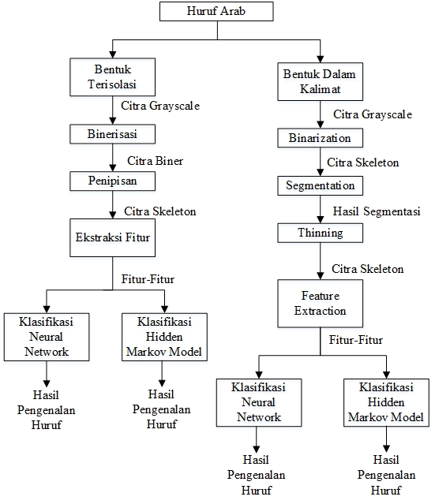
Diagram Blok Utama Sistem Pengelanan Huruf Arab

Slide 6


Metodologi
Bineirasi
Binerisasi mengubah citra ke dalam bentuk biner yang memiliki warna hitam dan putih dengan nilai 0 dan 1.
Citra Gray Scale: Citra Biner:

Slide 7

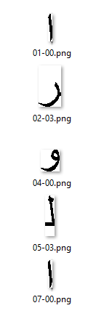
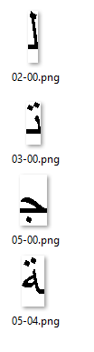
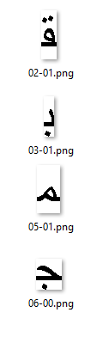

Tahap Segmentasi Kalimat Arab
Kalimat:
Hasil Segmentasi:

Slide 8

Tahap Penipisan
Tujuan:
Agar chain code yang dihasilkan lebih bagus dan lebih mewakili bentuk suatu objek
Algoritma penipisan yang digunakan adalah algoritma Stentiford
Citra Biner: Hasil Penipisan:

Slide 9

Ekstraksi Fitur
Chain Code:
Chain code dari huruf Ba :
Chaincode ke-1 :
665666676667677787878887888788888888888188818888181111121222222222
Chaincode ke-2 : 6
2
1
3
8
4
7
5
6
Chain code dengan 8 arah mata angin

Slide 10


Ekstraksi Fitur
Normalisasi Chaincode:
Chain code : 7777311122222583353333
Hilangkan semua nilai yang memiliki frekuensi hanya 1.
Tampilkan sesuai dengan frekuensi terjadinya: 777711122222333333
Lakukan pemetaan terhadap chain code:
FTC: 777711122222333333
Rumus Normalisasi Chain Code:
NC[i] = FTC [round(i/9 x FTC.length-1)]
Keterangan:
FTC = Frekuensi Terjadinya Chain code
NC = Chain code yang ternormalisasi:
Chaincode yang ternormalisasi: 7711222333
Nilai chain code
Frekuensi terjadinya setiap angka dalam chain code.

Slide 11

Ekstraksi Fitur
Jumlah Titik
Contoh chaincode pada huruf Nun :
Chain code titik dengan nilai : 6
Chaincode body : 66666656666666666666767777788878888888888888111112122322222232232322
Cara menghitung jumlah titik:
Jika chiancode kurang dari 7 maka dideteksi sebagai titik
Lakukan perhitungan jumlah titik

Slide 12

Ekstraksi Fitur
Posisi Titik
0
Titik
1
2/5
2
3/5
3
Tinggi Huruf
4
5
Cara mendapatkan posisi titik:
Bagi Tinggi Citra menjadi 5 bagian
Jika titik berada pada posisi kurang dari 2/5 maka posisi titik adalah di atas , diwakili dengan angka 0
Jika posisi titik berada pada posisi kurang dari 3/5 maka posisi titik ditengah, diwakili dengan angka 1
Jika posisi titik berada pada posisi lebih dari 3/5 maka posisi titik adalah dibawah , diwakili dengan angka 2

Slide 13
Hasil Ekstraksi Fitur
Huruf Nun Terisolasi:
"name" : "timesnewroman_nun_terpisah_steintiford.png",
"chains" : [ {
"chain" : "60",
}, {
"chain" : "666666566666666666667677777888788888888888881111121223222222322323220",
} ],
"bodyChain" : "666666566666666666667677777888788888888888881111121223222222322323220",
"normalizedBodyChain" : [ 6, 6, 6, 7, 8, 8, 8, 1, 2, 2 ],
"dotPos" : 0,
"dotCount" : 1,
"label" : "nun",
"labelId" : 17

